Slide 1
Kirjaamisvalmennuksen kertauskurssi
HUOM! Tämä on laadittu jo 2019 – TARKISTA tietojen paikkansapitävyys!
Kansa-Koulu II -hanke

Slide 2
Tietosuoja & * tietoturva
Tietosuojan yleisperiaatteena on, että jokaisella on oikeus asiakastietojensa asianmukaiseen käsittelyyn
Asiakastietojen käsittelystä, salassapitovelvollisuudesta, sekä tietojen tarkastamisesta ja luovuttamisesta säädetään useissa eri laeissa
Henkilörekisterit muodostuvat samaa käyttötarkoitusta varten kerätyistä tai tallennetuista tiedoista
Lokitiedoilla valvotaan asianmukaista asiakastietojen käsittelyä
* Tietojenkäsittelyn eettisenä periaatteena on asianmukaisesti kerättyjen henkilötietojen suojaaminen
* Tietoturva ja tietoturvallisuus tarkoittavat järjestelyitä, joilla pyritään varmistamaan tiedon saatavuus, eheys ja luottamuksellisuus
* Tietoturvariskien tiedostaminen on osa tietoturvallista toimintaa
* Omavalvontasuunnitelmaan kirjataan organisaation tietoturvakäytännöt, ohjeistukset ja suunnitelma tietoturvakoulutuksesta

Slide 3
Tietosuojan yleisperiaatteet
HENKILÖTIETOA SAA KÄSITELLÄ AINOASTAAN LAIN ANTAMIN OIKEUKSIN TAI HENKILÖN NIMENOMAISELLA LUVALLA
EU:n yleinen tietosuoja-asetus (GDPR) on ylin tietosuojaa koskeva säädös.
‣Vahvistaa henkilötietojen käsittelyn avoimuutta, läpinäkyvyyttä ja henkilön oikeuksia jotta henkilötietojen käsittely palvelee ihmistä, vastaa digitalisaationvaatimuksiin ja rakentaa luottamusta digitaalitalouden kehittämiseksi
‣Ohjaus tietosuoja-asetuksen mukaiseen toimintaan www.tietosuoja.fi
‣Tietosuoja-asetusta täydentää ja täsmentää kansallisesti 1.1.2019 voimaan tullut tietosuojalaki (1050/2018).
Laki sosiaalihuollon asiakkaan asemasta ja oikeuksista (812/2000)

Slide 4
Henkilörekisterit
Henkilörekisteri muodostuu samaa käyttötarkoitusta varten kerätyistä asiakastiedoista
•Sosiaalihuollossa on monia henkilörekistereitä riippuen organisaatiosta ja työmuodoista
•Tietoa eri rekisterien välillä ei saa siirtää ilman lakiperustetta tai asiakkaan lupaa
•Rekisterit voidaan yhdistää vain lain perusteella tai rekisteröidyn henkilön nimenomaisella luvalla (esim. kotipalvelun ja kotisairaanhoidon yhdistäminen kotihoidoksi)
Tulevaisuudessa on vain yksi sosiaalihuollon asiakasrekisteri ja sosiaalihuollon ilmoitusrekisteri. THL on 20.6.2017 antanut määräyksen asiakastietojen käyttöoikeuksien määrittelystä (ShAkL22 –23 §)
•Käyttöoikeudet sidotaan palvelutehtäviin ja sosiaalipalveluihin, asiayhteys asiakkaaseen oltava
‣Asiakastiedot eivät ole työhön perehdyttämisen tai koulutuksen väline
‣Työntekijällä on siis vastuu, mitä tietoja käsittelee
‣Organisaation tulee määritellä työntekijöiden käyttöoikeudet asiakastietoihin
Asiakasta on informoitava tietojen käsittelystä ja tietojen tarkastusoikeudesta ymmärrettävästi ja aktiivisesti.
Tietosuojaselosteesta ja sen sisällöistä kertominen asiakkaalle on osa osallistavaa kirjaamista
(Kansa-Koulu² –hanke, kirjaamisvalmennusmateriaalit: Tietosuoja ja tietoturva)

Slide 5
Tietojen luovuttaminen
Asiakastietoja voi luovuttaa asiakkaan suostumuksella:
‣Suostumuksen on oltava nimenomainen eli yksilöity (nimetyt asiat, aikaväli, kenelle jne.)
‣Asiakkaalla on oikeus perua suostumuksensa
‣Asiakkaan on ymmärrettävä suostumuksen merkitys
‣Käytännössä usein kirjallinen suostumus
Ilman suostumusta tietoja voidaan luovuttaa:
‣Asiakaslain 17 –18 §, Julkisuuslaki 26 –30 § sekä Potilaslaki 6§, 9§, 13§ mukaisesti
‣Lisäksi erityislakeihin perustuen (esim. poliisilaki, perusopetuslaki, oppilas- ja opiskelijahuoltolaki)
‣Lastensuojelulain säännökset
(Kansa-Koulu² –hanke, kirjaamisvalmennusmateriaalit: Tietosuoja ja tietoturva)

Slide 6
Suostumuskäytännöt ja valtuutukset
Oikeudellinen ennakointi:
‣Edunvalvontavaltuutus: Asioidenhoitajan nimeäminen etukäteen, jos ei itse kykene hoitamaan asioitaan tulevaisuudessa.
‣Hoitotahto: tehdään omien elämänarvojen noudattamiseksi ja mahdollisten hoitoratkaisujen toteutumiseksi omien toiveiden mukaisesti. Hoitohenkilökunta on velvollinen noudattamaan hoitotahtoa.
Omatyöntekijä (Sosiaalihuoltolain mukainen)
‣Salassa pidettävien tietojen saaminen edellyttää lähtökohtaisesti asiakkaan suostumusta, mutta esimerkiksi asiakaslain 20§ antaa sosiaalihuollon viranomaiselle oikeuden saada tietoja sosiaalihuollon järjestämiseksi
‣Ikälain 17§ vastuutyöntekijästä kumottu ja iäkkäille nimetään SHL mukainen omatyöntekijä
Edunvalvoja
‣Voidaan määrätä jos henkilö ei kykene valvomaan etujaan tai huolehtimaan asioistaan
‣Laaja tiedonsaantioikeus päämiestään koskevissa asioissa
(Kansa-Koulu² –hanke, kirjaamisvalmennusmateriaalit: Tietosuoja ja tietoturva)

Slide 7
Tietoturvallisuus sosiaalihuollossa
Tietoturvalla ja tietoturvallisuudella tarkoitetaan järjestelyitä, joilla pyritään varmistamaan tiedon saatavuus, eheys ja luottamuksellisuus
‣Saatavuus – tiedot eivät tuhoudu ja ovat saatavilla
‣Eheys – tiedot ovat paikkansa pitäviä ja ne ovat oikeassa paikassa
‣Luottamuksellisuus – tietoja käyttävät ne, joilla on siihen oikeus ja tiedot eivät joudu vääriin käsiin
Tietoturvan järjestelyihin kuuluvat:
‣kulunvalvonta, tilojen lukitus, asiakirjojen turvallinen säilytys ja hävitys, tietojen salaus ja varmuuskopiointi sekä palomuurin, virustorjuntaohjelman ja varmenteiden käyttö
‣tietoaineistojen, laitteistojen, ohjelmistojen, tietoliikenteen ja toiminnan turvaaminen
(Kansa-Koulu² –hanke, kirjaamisvalmennusmateriaalit: Tietosuoja ja tietoturva)

Slide 8
Asiakastietojen käsittelyn tietoturvariskit – heikoin lenkki on asioita käsittelevä ihminen
Asiakastietojen tallentaminen muualle kuin tietojärjestelmään
Suojaamattoman sähköpostin tai muun viestintäkanavan käyttö
Tietokoneen lukitsematta jättäminen
Esillä olevat kalenterit tai muistikirjat
Huolimattomuus salasanojen käsittelyssä
Mobiililaitteiden puutteellinen suojaus
Asiakasasioista puhuminen sivullisten kuullen (myös puhelinkeskustelut, kahvipöytäturinat ja käytäväparlamentit)
Tietosuojajätteen huolimaton käsittely

Slide 9

Pariporinat
Onko kirjaamisesi muuttunut Kansa-koulu –hankkeen kirjaamisvalmennuksen jälkeen?
Jos on, miten?
Oletko havainnut muutoksia työtovereidesi kirjaamisessa?
Millaisia?
Minkä asian oppimista olet pitänyt erityisen tärkeänä?

Slide 10
Sosiaalihuollon palvelutehtävät
Palvelutehtävällä tarkoitetaan tietynlaisiin tuen tarpeisiin vastaavien sosiaalipalvelujen ja muun tuen kokonaisuutta
Palvelutehtävät perustuvat pääsääntöisesti sosiaalihuollon yleis- ja erityislakeihin
Palvelutehtävä on asiakasasiakirjaa koskeva pakollinen taustatieto, joka tulee valita ja tallentaa asiakastietojärjestelmässä asian vireille tulon yhteydessä
Palvelutehtäviä on seitsemän (seuraavat diat)
(Kansa-Koulu² –hanke, kirjaamisvalmennusmateriaalit: Kohti yhtenäistä asiakastietoa)

Slide 11
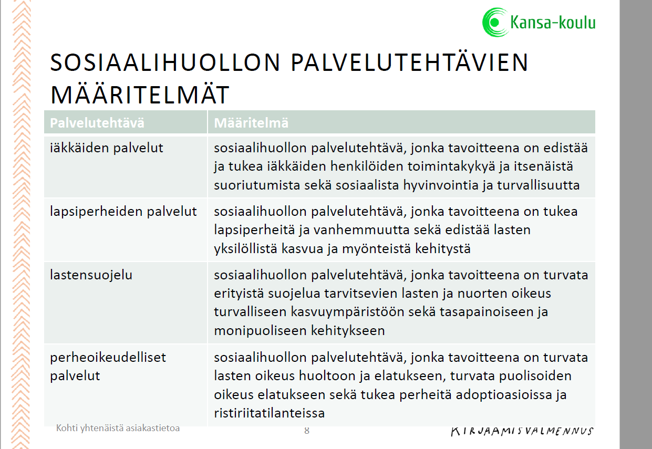

Slide 12
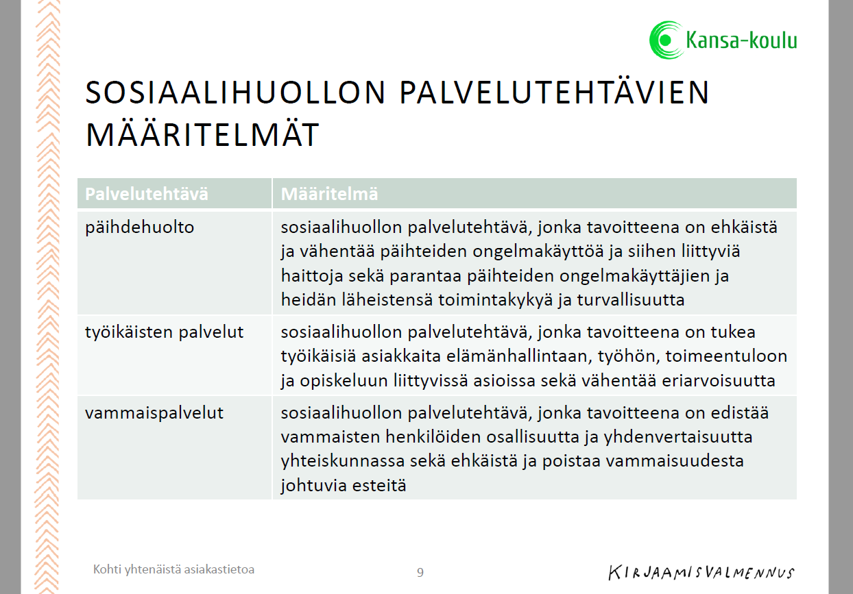

Slide 13
Sosiaalipalvelut
Sosiaalipalvelujen tarkoituksena on edistää asiakkaan sosiaalista hyvinvointia ja toimintakykyä sekä ehkäistä, vähentää ja poistaa sosiaalisia ongelmia
Sosiaalipalvelujen toteuttamista voidaan kuvata sosiaalihuollon palveluprosesseina, ja yhteen sosiaalipalveluun voi kuulua yksi tai useampia sosiaalihuollon palveluprosesseja
Sosiaalipalvelut-luokitusta käytetään asiakastietojärjestelmissä ja Kanta-palveluissa kuvaamaan sitä sosiaalipalvelua, jonka antamisen yhteydessä asiakirja on syntynyt
Luokitusta hyödynnetään Kanta-palveluissa lisätietona käyttövaltuuksien ja pääsynvalvonnan määrittelyissä
‣THL:n määräyksen 1/2017 mukaan työntekijän käyttöoikeudet rajoitetaan osaan palvelutehtävässä annettavista sosiaalipalveluista silloin kun työn suorittaminen ei edellytä kaikkien palvelutehtävään liittyvien asiakastietojen käsittelyä
(Kansa-Koulu² –hanke, kirjaamisvalmennusmateriaalit: Kohti yhtenäistä asiakastietoa)

Slide 14
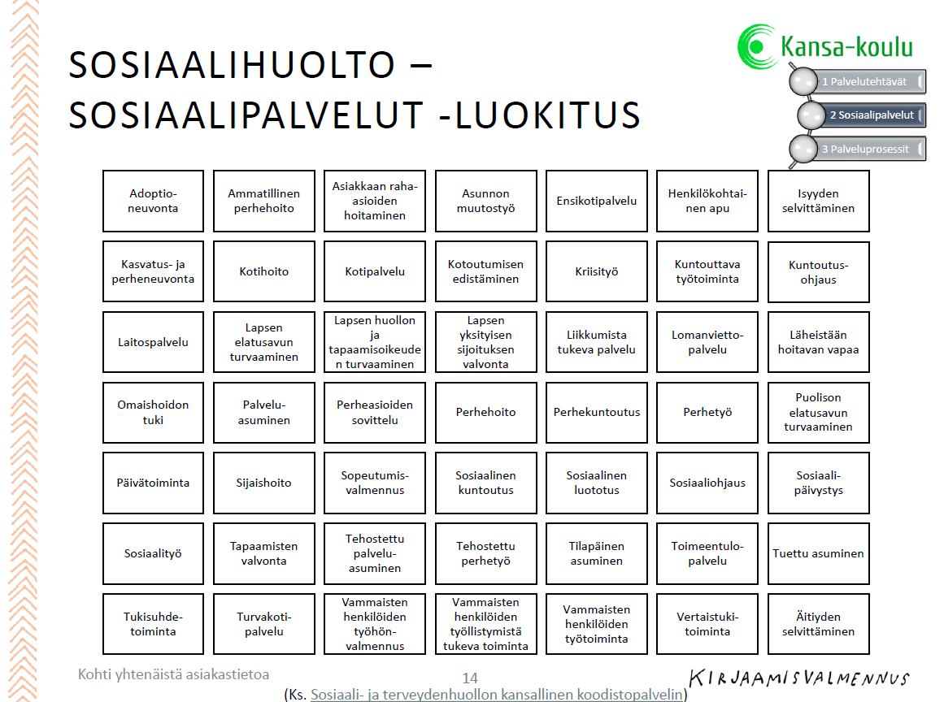

Slide 16
Sosiaalihuollon asiakas- ja potilastiedot sekä terveydenhuollon potilastiedot
Terveydenhuollossa syntyy terveydenhuollon potilastietoja
‣Tallennetaan Kanta-palvelujen potilastiedon arkistoon
Sosiaalihuollossa tarjottavissa palveluissa syntyy sosiaalihuollon asiakastietoja
Sosiaalihuollossa voi syntyä myös potilastietoja, mutta
‣niitä ei toistaiseksi tallenneta (ei saa tallentaa) potilastiedon arkistoon
‣ne eivät kuulu sairaanhoitopiirin kunnallisen terveydenhoidon
yhteisrekisteriin
Sosiaalihuollon potilastiedot tulee erottaa asiakastiedoista ja säilyttää omana osarekisterinään sosiaalihuollon asiakasrekisterissä (THL 2013, Tietosuojavaltuutettu 2009)
(Kansa-Koulu² –hanke, kirjaamisvalmennusmateriaalit: Kirjaaminen sote-rajapinnalla)

Slide 17
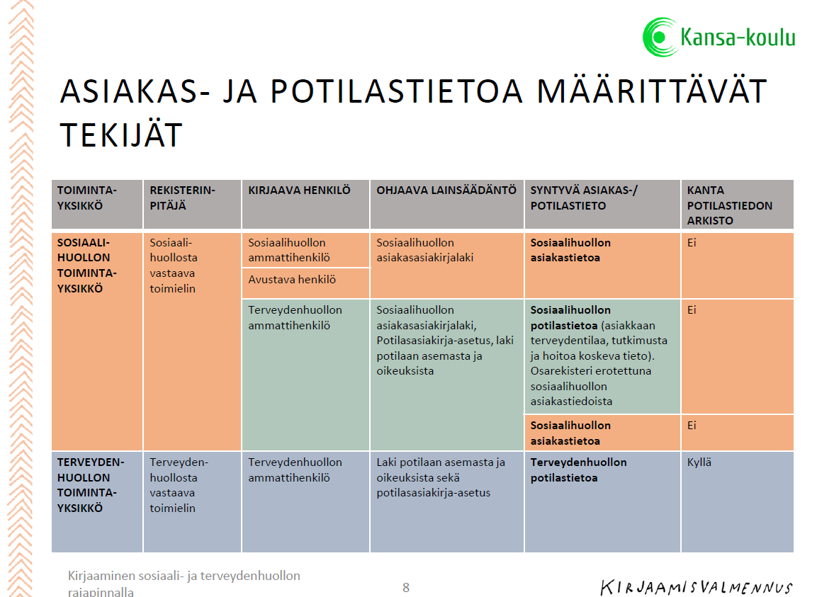

Slide 18
Sosiaalihuollon asiakastietojen kirjaamisvelvoite
Asiakasasiakirjalain 4 §tuo yleisen kirjaamisvelvoitteen sosiaalihuoltoon:
  Sosiaalihuollon ammatillinen henkilöstö sekä avustava henkilöstö,
  joka osallistuu asiakastyöhön, ovat velvollisia kirjaamaan
  sosiaalihuollon järjestämisen, suunnittelun, toteuttamisen, seurannan ja valvonnan kannalta tarpeelliset ja riittävät tiedot
  määrämuotoisina asiakirjoina ja tallettamaan ne 5 §:n mukaisesti.
Velvollisuus kirjata asiakastiedot alkaa, kun palvelunantaja on saanut tiedon henkilön palveluntarpeesta tai ryhtynyt toteuttamaan sosiaalipalvelua.
Tieto asiakkuuden päättymisestä on kirjattava asiakasasiakirjaan.
Kirjaukset on tehtävä viipymättä sen jälkeen, kun asiakkaan asiaa on käsitelty.
(Kansa-Koulu² –hanke, kirjaamisvalmennusmateriaalit: Laki sosiaalihuollon asiakasasiakirjoista –valmennusosio)

Slide 19
Videoluento
AINO KÄÄRIÄINEN: EETTISYYS JA OSALLISUUS SOSIAALIHUOLLON ASIAKASTYÖN DOKUMENTOINNISSA
Asiakkaan osallisuuden vahvistaminen asiakastyön dokumentoinnissa
• Liittyy osioihin kirjaamisen etiikka ja asiakaslähtöisyys sekä osallistavat kirjaamismenetelmät
https://youtu.be/cm3EGot76bs
(Kansa-Koulu² –hanke, kirjaamisvalmennusmateriaalit)

Slide 20
Lähteet
Laki sosiaalihuollon asiakasasiakirjoista (2015/254). http://www.finlex.fi/fi/laki/alkup/2015/20150254
Laki potilaan asemasta ja oikeuksista (785/1992). http://www.finlex.fi/fi/laki/ajantasa/1992/1992078
Laki sosiaalihuollon asiakasasiakirjoista (254/2015). http://www.finlex.fi/fi/laki/alkup/2015/20150254#Pidp434205808
Laki sosiaalihuollon asiakkaan asemasta ja oikeuksista (812/2000). http://www.finlex.fi/fi/laki/ajantasa/2000/20000812#L6P27
Laki terveydenhuollon ammattihenkilöistä (559/1994). http://www.finlex.fi/fi/laki/ajantasa/1994/1994055
Sosiaalihuoltolaki (1301/2014). http://www.finlex.fi/fi/laki/alkup/2014/20141301
Sosiaali ja terveysministeriön asetus potilasasiakirjoista (298/2009). http://www.finlex.fi/fi/laki/alkup/2009/20090298
THL (2017c) Määräys käyttöoikeuksien määrittelyn perusteista sosiaalihuollon asiakastietoihin. Määräys 1/2017. https://www.thl.fi/documents/920442/2816495/THL_Maarays_1_2017_Kayttooikeuksien_maarittelyn_perusteet_sosiaalihuollon_asiakastietoihin.pdf/b5396cbd-ac96-4e58-806d-557390ac5458
THL(2016). Määräys sosiaalihuollon palvelutehtävien luokituksesta. Määräys 1/2016. https://www.thl.fi/attachments/tiedonhallinta/Maarays_1_2016_sosiaalihuolto.pdf

Slide 21
Lähteet
Tietosuojavaltuutetun toimisto (2010):Henkilötietojen käsittely suostumuksen perusteella. http://www.tietosuoja.fi/material/attachments/tietosuojavaltuutettu/tietosuojavaltuutetuntoimisto/oppaat/6JfpovHIV/Henkiloti etojen_kasittely_suostumuksen_perusteella.pdf
Tietosuojavaltuutettu (2009) Sosiaalihuollon asiakastietojen ja potilastietojen käsittelystä sosiaalihuollossa. Tietosuojavaltuutetunkannanotto Dnro 1773/49/2009.
Tietosuojavaltuutettu (2012): Kotihoidon tietojen käsittelystä. Tietosuojavaltuutetun kannanotto Dnro 565/41/2012. http://www.tietosuoja.fi/fi/index/ratkaisut/kotihoidontietojenkasittelysta.htm
Tietosuojavaltuutetun toimisto (2016): Sosiaalihuollon asiakastietojen käsittelystä. Oppaat. http://www.tietosuoja.fi/material/attachments/tietosuojavaltuutettu/tietosuojavaltuutetuntoimisto/oppaat/sS7Y8nd6n/TSV_LOGO_ARVOT_20110222162112.pdf
Terveydenhuoltolaki (2010/1326). http://www.finlex.fi/fi/laki/ajantasa/2010/20101326
THL (2013). Ohje sosiaalihuollossa syntyvien potilastietojen erottamisesta terveydenhuollon potilasrekistereihin kuuluvista ja valtakunnalliseen potilastiedon arkistoon tallennettavista potilastiedoista. http://www.kanta.fi/documents/12105/3494314/Ohje+sosiaalipalveluissa+syntyvien+potilastietojen+k%C3%A4sittelyst%C3%A4/312941ad6cb6464b9d1a6500d2b2dc5b
THL (2016). Sosiaalihuollon valtakunnallisten tietojärjestelmäpalvelujen ratkaisuarkkitehtuuri Sosiaalihuollon Kanta palvelujen I vaiheen määrittelyt. Versio 2.0. https://www.thl.fi/documents/920442/2940835/Sosiaalihuollon+ratkaisuarkkitehtuuri+2.0.pdf/b778f6edc6474a45afffd10df2f6a9aa

Slide 22


